Slide 1
Simulation der Ausbreitung von Pest in den Jahren 1347-1450 in Europa
von
Niklas Wollburg,
Samantha Göldner,
Denise Langhals

Slide 2
Gliederung
Hintergrund
Analyse
Planung
Implementierung
Fazit

Slide 3
Der schwarze Tod
3 große Pestpandemien
Justianische Pandemie 600 nach Christus
Pestausbruch in Europa im Mittelalter
Pestpandemie im 19 Jahrhundert
Hintergrund
Analyse
Planung
Implementierung
Fazit

Slide 4
Die Krankheit
Bakterium „Yersinia Pestis“
wird übertragen über Zwischenwirt: Rattenflöhe
hohe Bakterienkonzentration => Sepsis
drei Formen:
Beulenpest
Lungenpest
Pestepsis
Hintergrund
Analyse
Planung
Implementierung
Fazit

Slide 5
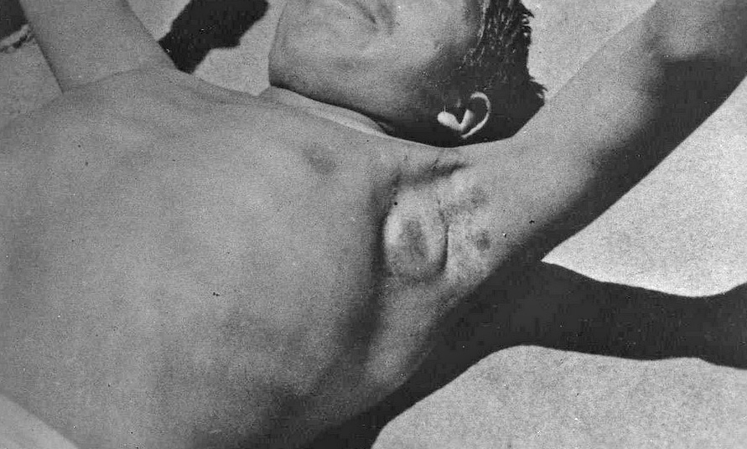
Die Krankheit
Hintergrund
Analyse
Planung
Implementierung
Fazit

Slide 6
Behandlung
früher:
Aderlassen
nasses Schröpfen
heute:
Antibiotikabehandlung
Hintergrund
Analyse
Planung
Implementierung
Fazit

Slide 7
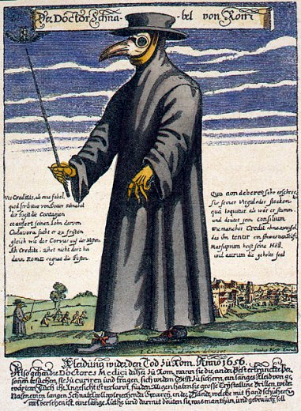
Behandlung
Hintergrund
Analyse
Planung
Implementierung
Fazit

